Slide 1
formalnie:
Naiwny klasyfikator Bayesa
Dorota Cendrowska
nieformalnie:
Nienaiwnie naiwny, ale działa...

Slide 2
Plan wykładu
mało przydatny element „klasyki” probabilistyki
twierdzenie Bayesa odkryte na nowo
klasyfikator Bayesa:
  założenia
  własności
  złożoność
  praktyczne uwagi implementacyjne
  zastosowania

Slide 3
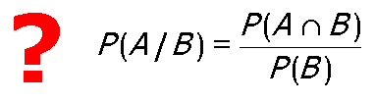
Z pewnością liczone nie raz... ale po co?
pewne twierdzenie:
znane zastosowanie:
W koszyczku Czerwonego Kapturka znajduje się właściwa liczba magicznych kul w kolorze zielonym
i białym.
Jakie jest prawdopodobieństwo wyjęcia białej kuli,
skoro w ręku Wilk ma już zieloną?

Slide 4
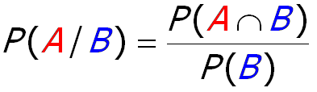
Do czego może się przydać tfuu... Bayes?
stare, dobre twierdzenie Bayesa:

Slide 5

Do czego może się przydać tfuu... Bayes?
stare, dobre twierdzenie Bayesa:
odrobina manewrów:

Slide 6
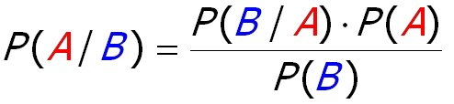
Do czego może się przydać tfuu... Bayes?
stare, dobre twierdzenie Bayesa:
odrobina manewrów:
miłe konsekwencje:

Slide 7
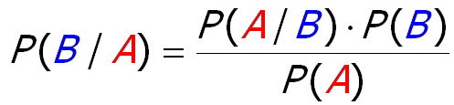
Martyrologia matrymonialna… Bayesa ;)
konsekwencje:
znaczenie, ilustracja (ciut drastyczna):

P(miły facet/„jej” mąż)
P(„jej” mąż/miły facet)

Slide 8
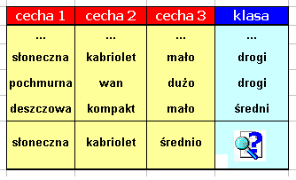
Bayes i XX wiek...
konsekwencje:

Slide 9
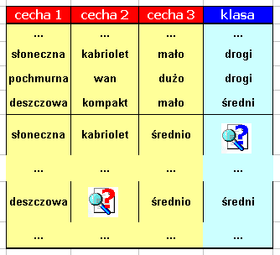
Bayes i XX wiek...
konsekwencje:

Slide 10
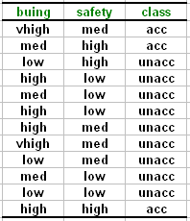
Gdyby A i B nabrało rumieńców?

Slide 11
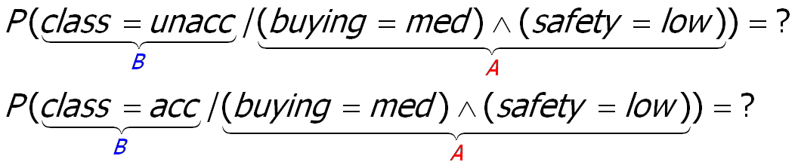
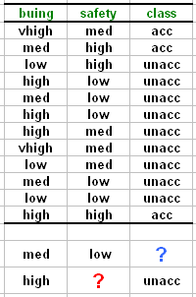
Gdyby A i B nabrało rumieńców?

Slide 12
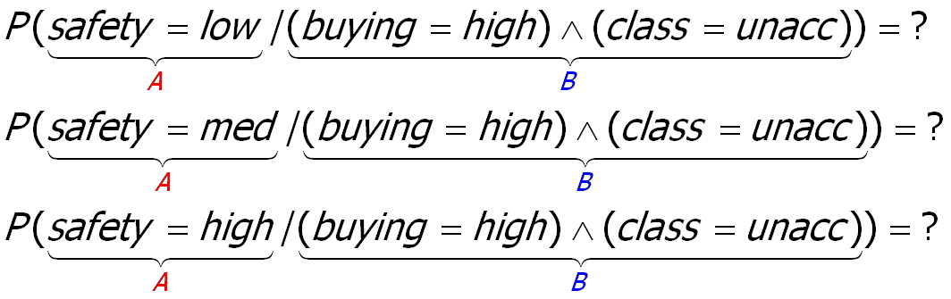
Gdyby A i B nabrało rumieńców?

Slide 13
Naiwny klasyfikator Bayesa
Własności (I):
  hipotezy o przynależności do danej klasy są tworzone tylko i wyłącznie na podstawie zbioru uczącego
  poprzez wyznaczanie pewnych prawdopodobieństw (rozumianych jako częstości).
  Złożoność obliczeniowa O(nm) (n: liczba atrybutów,
  m: rozmiar zbioru uczącego). Najlepszy (!) wynik
  dla algorytmu uwzględniającego wszystkie wiersze
  i atrybuty zbioru uczącego.

Slide 14
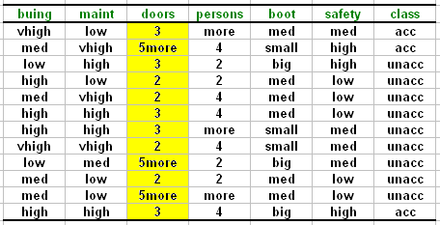
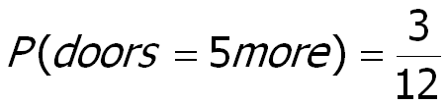
Klasyfikator Bayesa i... prawdopodobieństwo
Prawdopodobieństwo nie jest wyznaczane
na podstawie rozkładu, bo ten nie jest znany!
Prawdopodobieństwo liczone jest jako częstość występowania danej cechy w zbiorze uczącym,
na przykład:

Slide 15
Naiwny klasyfikator Bayesa
Założenie:
  atrybuty są zmiennymi losowymi wzajemnie niezależnymi, tj.:
  w konsekwencji:
Założenie to zwykle jest nieprawdziwe, ale nie zmienia to faktu, że naiwny klasyfikator Bayesa jest jednym
z optymalniejszych.

Slide 16
Naiwny klasyfikator Bayesa (teoretycznie)

Slide 17
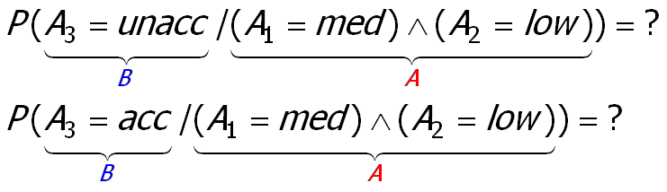
Naiwny klasyfikator Bayesa (teoretycznie)
A₁
A₂
A₃

Slide 18
Naiwny klasyfikator Bayesa (teoretycznie)
A₁
A₂
A₃

Slide 19
Naiwny klasyfikator Bayesa (teoretycznie)

Slide 20
Naiwny klasyfikator Bayesa (teoretycznie)

Slide 21
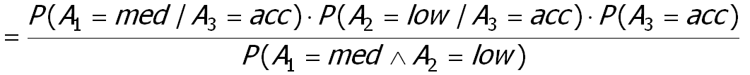
Naiwny klasyfikator Bayesa (teoretycznie)

Slide 22

Naiwny klasyfikator Bayesa (teoretycznie)
szukane max(P(B/A), czyli:

Slide 23
Naiwny klasyfikator Bayesa (teoretycznie)
Klasyfikacja oznacza wybór kategorii najbardziej prawdopodobnej na podstawie wyliczonych względnych częstości.

Slide 24
Naiwny klasyfikator Bayesa (teoretycznie)
A₁
A₂
A₃
Klasyfikacja oznacza wybór kategorii
najbardziej prawdopodobnej na podstawie
wyliczonych względnych częstości.

Slide 25
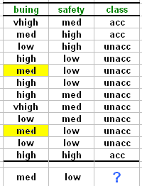
Naiwny klasyfikator Bayesa (teoretycznie)
2
9
A₁
A₂
A₃
2
9
Klasyfikacja oznacza wybór kategorii
najbardziej prawdopodobnej na podstawie
wyliczonych względnych częstości.

Slide 26
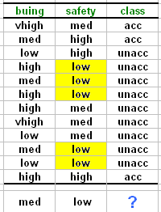
Naiwny klasyfikator Bayesa (teoretycznie)
2
5
9
9
A₁
A₂
A₃
2
9
Klasyfikacja oznacza wybór kategorii
najbardziej prawdopodobnej na podstawie
wyliczonych względnych częstości.

Slide 27
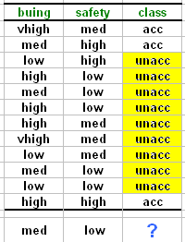
Naiwny klasyfikator Bayesa (teoretycznie)
0,09293
2
5
9
9
9
12
A₁
A₂
A₃
2
9
Klasyfikacja oznacza wybór kategorii
najbardziej prawdopodobnej na podstawie
wyliczonych względnych częstości.

Slide 28
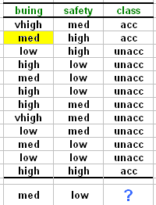
Naiwny klasyfikator Bayesa (teoretycznie)
0,09293
2
5
9
9
9
12
1
A₁
A₂
A₃
2
3
9
Klasyfikacja oznacza wybór kategorii
najbardziej prawdopodobnej na podstawie
wyliczonych względnych częstości.

Slide 29
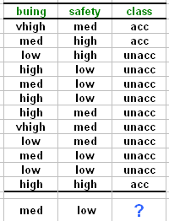
Naiwny klasyfikator Bayesa (teoretycznie)
0,09293
2
5
9
9
9
12
1
0
A₁
A₂
A₃
2
3
3
9
Klasyfikacja oznacza wybór kategorii
najbardziej prawdopodobnej na podstawie
wyliczonych względnych częstości.

Slide 30
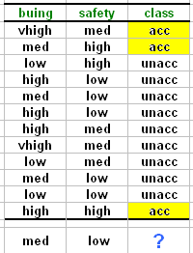
Naiwny klasyfikator Bayesa (teoretycznie)
0,09293
2
5
9
9
9
12
0,00000
1
0
3
A₁
A₂
A₃
2
3
3
12
9
Klasyfikacja oznacza wybór kategorii
najbardziej prawdopodobnej na podstawie
wyliczonych względnych częstości.

Slide 31
Naiwny klasyfikator Bayesa (teoretycznie)
0,09293
2
5
9
9
9
12
0,00000
1
0
3
A₁
A₂
A₃
2
3
3
12
9
Klasyfikacja oznacza wybór kategorii
najbardziej prawdopodobnej na podstawie
wyliczonych względnych częstości.

Slide 32


Naiwny klasyfikator Bayesa (implementacja)
Implementacji podlega obliczenie „prawdopodobieństw” — częstości wystąpień
w zbiorze uczącym:
gdzie d przyjmuje wszystkie wartości
atrybutu szukanego.
Własności (II):
  Prosty zestaw operacji.
  Suma sumarum: najefektywniejszy obliczeniowo algorytm uczenia.

Slide 33
Naiwny klasyfikator Bayesa (praktycznie)
0,09293
2
5
9
9
9
12
0,00000
1
0
3
A₁
A₂
A₃
2
3
3
12
9
?
czy zbiór „dość” reprezentatywny?

Slide 34
Bayes, prawdopodobieństwa i zbiory danych
Przykład: dane dotyczące samochodów:
  1728 wierszy danych, 6 atrybutów każdy
  atrybuty jakościowe:
  buying v-high, high, med, low
  maint v-high, high, med, low
  doors 2, 3, 4, 5-more
  persons 2, 4, more
  boot small, med, big
  safety low, med, high
  klasy: unacc, acc, good, v-good

Slide 35
Terminy...
Arność atrybutu jakościowego — liczba różnych wartości jakie może przyjąć atrybut, na przykład: (arność=4) buying v-high, high, med, low
  (arność=4) maint v-high, high, med, low
  (arność=4) doors 2, 3, 4, 5-more
  (arność=3) persons 2, 4, more
  (arność=3) boot small, med, big
  (arność=3) safety low, med, high
  (arność=4) klasy: unacc, acc, good, v-good
Arność — |A| — musi być znana, choć nie musi być
w pełni reprezentowana w zbiorze uczącym.

Slide 36
Naiwny klasyfikator Bayesa (praktycznie)
0,09293
2
5
9
9
9
12
0,00000
1
0
3
A₁
A₂
A₃
2
3
3
12
9
?
czy zbiór „dość” reprezentatywny?

Slide 37
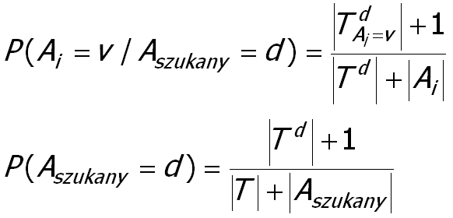
Naiwny klasyfikator Bayesa (implementacja)
Uwzględniając niereprezentatywność poszczególnych wartości atrybutów „prawdopodobieństwa” obliczane są według wzorów:

Slide 38
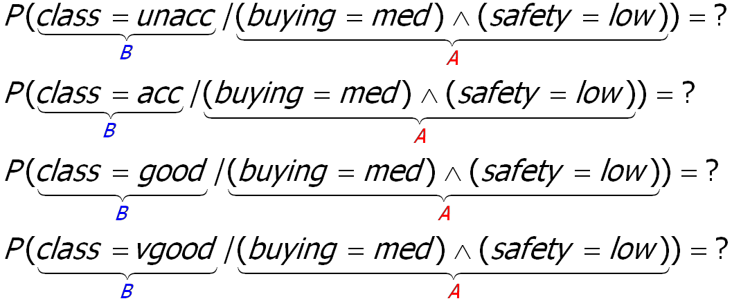
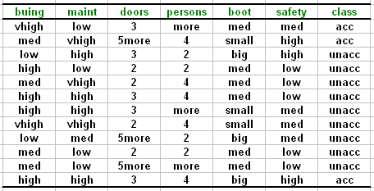
Po co arność?
Aby wiedzieć ile prawdopodobieństw należy policzyć:

Slide 39
Naiwny klasyfikator Bayesa (praktycznie)
0,07212
2+1
5+1
9+1
9+4
9+3
12+4
0,01191
1+1
0+1
3+1
2
3+4
3+3
12+4
9
0+1
0+1
0+1
0+4
0+3
12+4
0,00520

Slide 40


Naiwny klasyfikator Bayesa
Własności (III):
  Nieznane wartości atrybutów klasyfikowanego przykładu nie stanowią problemu dla klasyfikatora Bayesa. Można przyjąć:
  innymi słowy: atrybut ten nie jest uwzględniany
  w części warunkowej:
  wniosek: algorytm może być użyty do uzupełniania atrybutów jakościowych.

Slide 41
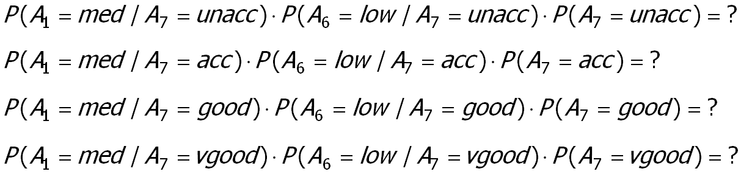

Własność III (praktycznie)
Aby wiedzieć ile prawdopodobieństw należy policzyć:

Slide 42
Naiwny klasyfikator Bayesa (praktycznie)
Własności (IV):
  Klasyfikator może zwracać wartość „nie wiem”
  w przypadku, gdy różnica maksymalnej wartości prawdopodobieństwa i kolejnej największej wartości prawdopodobieństwa jest mniejsza niż przyjęte ε.

Slide 43
Naiwny klasyfikator Bayesa (praktycznie)
Własności (IV):
  Klasyfikator może zwracać wartość „nie wiem”
  w przypadku, gdy różnica maksymalnej wartości prawdopodobieństwa i kolejnej największej wartości prawdopodobieństwa jest mniejsza niż przyjęte ε.
0,07212
0,01191
0,00520
0,00520
„nie wiem” dla ε=0,065

Slide 44

jak zwykle, zamiast zakończenia...
filozoficznie:
— Wie pani — powiedział do pani Bird, gdy przyszła do jadalni, by sprawdzić,
czy już zjadł grzankę z marmoladą —
nigdy dotąd nie zrobiłem wszystkiego,
bo gdybym zrobił, to nie czekałyby mnie już żadne niespodzianki.
fragment okładki i książki pt. „Paddington daje sobie radę”
(autor: Michael Bond)

